Slide 1
Чистописание
на уроках русского языка

Slide 2
Содержание
Урок № 1 Урок № 12 Урок № 23
Урок № 2 Урок № 13 Урок № 24
Урок № 3 Урок № 14 Урок № 25
Урок № 4 Урок № 15 Урок № 26
Урок № 5 Урок № 16 Урок № 27
Урок № 6 Урок № 17 Урок № 28
Урок № 7 Урок № 18 Урок № 29
Урок № 8 Урок № 19 Урок № 30
Урок № 9 Урок № 20
Урок № 10 Урок № 21
Урок № 11 Урок № 22

Slide 3
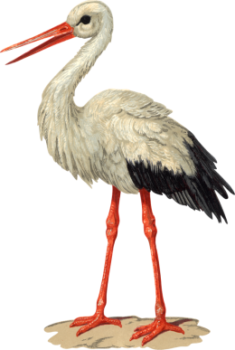
Загадка
Это старый наш знакомый:
Он живет на крыше дома –
Длинноногий, длинноносый,
Длинношеий, безголосый.
Он летает на охоту
За лягушками к болоту.
(Аист.)

Slide 4
А а Аа ам ас
мама аист
Аист летает в небе.

Slide 5
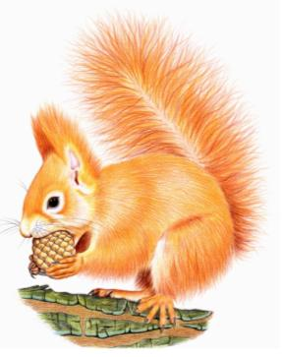
Загадка
Кто на ветке шишки грыз
И бросал объедки вниз?
Кто по елкам ловко скачет
И взлетает на дубы?
Кто в дупле орехи прячет,
Сушит на зиму грибы?
(Белка.)

Slide 6
Б б бу Ба
белка барсук
Белка прыгает на ветке.

Slide 7
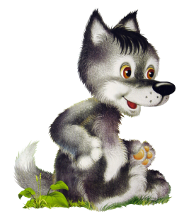
Загадка
На овчарку он похож,
Что ни зуб – то острый нож,
Он бежит, оскалив пасть,
На овцу готов напасть.
(Волк.)

Slide 8
В в Ва вм
волк ворона
Волк – это лесной житель.

Slide 9
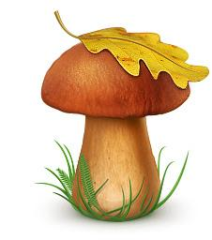
Загадка
В шляпке круглой под кустом
Притаился лесной гном.
На одной стоит он ножке,
Нельзя бегать по дорожке.
(Гриб.)

Slide 10
Г г Гн ги
гриб грач галка
Грибы лежат в лукошке у Антошки.

Slide 11
Загадка
Я из крошки-бочки вылез,
Корешки пустил и вырос,
Стал высок я и могуч,
Не боюсь ни гроз, ни туч.
Я кормлю свиней и белок,
Ничего, что плод мой мелок.
(Дуб.)

Slide 12
Д д Ду дл
дуб дятел дерево
На опушке вырос дуб.

Slide 13
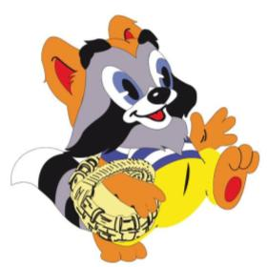
Загадка
Моет в речке свою пищу,
Чтоб она была почище,
Лишь потом отправит в рот.
А чистюля тот – …
(Енот.)

Slide 14
Е е Ен ем
енот ель
У енота полосатый хвост.

Slide 15
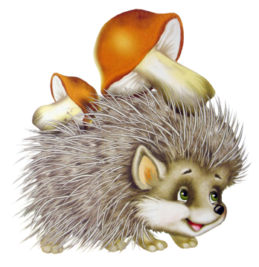
Загадка
Сердитый недотрога
Живет в глуши лесной.
Иголок очень много,
А нитки ни одной.
(Ёжик.)

Slide 16
Ё ё Ёл
ёж ёжик
Маленький ёжик свернулся в клубок.

Slide 17
Загадка
Сладкий яблок аромат
Заманил ту птицу в сад.
Перья светятся огнём,
И светло вокруг, как днём.
(Жар-птица.)

Slide 18
Ж ж Жа жм
жарко жук
Сказочная Жар-птица.

Slide 19
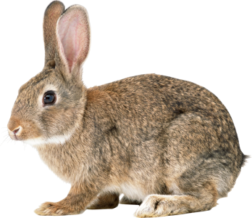
Загадка
Что это за зверь лесной,
Встал, как столбик,
под сосной,
И стоит среди травы,
Уши больше головы?
(Заяц.)

Slide 20
З з За зл
заяц зебра
У зайца длинные уши.

Slide 21
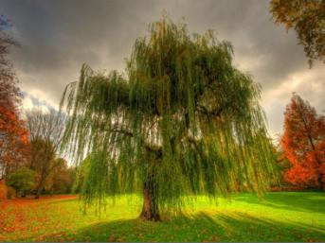
Загадка
Кудри в речку опустила
И о чем-то загрустила,
А о чем она грустит,
Никому не говорит.
(Ива.)

Slide 22
И и Ир ил
ива Ира
Раскинула кудри плакучая ива.

Slide 23
Загадка
Не куст, а с листочками,
Не рубашка, а сшита,
Не человек, а рассказывает.
(Книга.)

Slide 24
К к Ка кл
книга карандаш
Катя читает книгу.

Slide 25
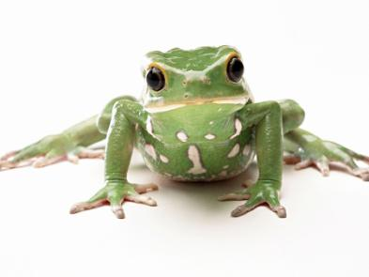
Загадка
Летом, в болоте,
вы её найдёте. Зелёная квакушка.
Кто это?
(Лягушка.)

Slide 26
Л л Лу ле
луна лисица
Луна – это спутник Земли.

Slide 27
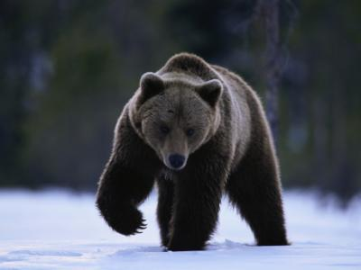
Загадка
Просыпается весной,
А зимой под вьюжный вой
Спит в избушке снеговой.
(Медведь.)

Slide 28
М м Ма мя
медведь месяц
Медвежонок играл на опушке леса.

Slide 29
Загадка
Крепко сбит да невысок, На носу – крепкий рог, Кто его дразнить посмеет – Того он на рог подденет.
(Носорог.)

Slide 30
Н н На ну
ножницы носорог
Солнце светит на голубом небосводе.

Slide 31
Загадка
На зеленой хрупкой ножке
Вырос шарик у дорожки.
Ветерочек прошуршал
И развеял этот шар.
(Одуванчик.)

Slide 32
О о Ос ол
одуванчик орёл
Шляпка одуванчика похожа на маленькое солнышко.

Slide 33
Загадка
Посадили зернышко –
Вырастили солнышко.
Это солнышко сорвем –
Много зерен соберем,
Их поджарим, погрызем,
А приедут гости –
Им дадим по горсти.
(Подсолнух.)

Slide 34
П п По пл
подсолнух пенал
Семечки подсолнуха – очень полезное лакомство.

Slide 35
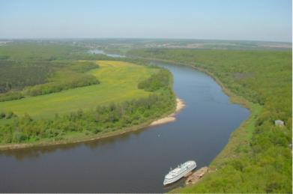
Загадка
Летом бежит,
Зимой спит,
Весна настала –
опять побежала.
(Река.)

Slide 36
Р р ра оро
река Родина
Река Волга течет в Каспийское море.

Slide 37
Загадка
Ну-ка, кто из вас ответит:
Не огонь, а больно жжет,
Не фонарь, а ярко светит,
И не пекарь, а печет?
(Солнце.)

Slide 38
С с Са см
солнце солнышко
Ярко светит солнышко.

Slide 39
Загадка
То я в клетку, то в линейку.
Написать на мне сумей-ка.
Можешь и нарисовать.
Что такое я? …
(Тетрадь.)

Slide 40
Т т Та от
Я красиво пишу в тетрадке.

Slide 41
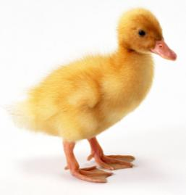
Загадка
Удивительный ребенок!
Только вышел из пеленок,
Может плавать и нырять,
Как его родная мать.
(Утёнок.)

Slide 42
У у Ур ум
утёнок утка
Утёнок любит плавать и нырять.

Slide 43
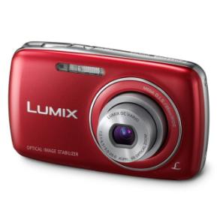
Загадка
Этот глаз – особый глаз.
Быстро взглянет он на вас,
И появится на свет
Самый точный ваш портрет.
(Фотоаппарат.)

Slide 44
Ф ф фа Фо
фотоаппарат Филипп
Филипп фотографирует своих друзей.

Slide 45
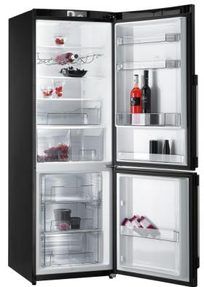
Загадка
Летом папа наш привез
В белом ящике мороз.
И теперь мороз седой
Дома летом и зимой.
Бережет продукты:
Мясо, рыбу, фрукты.
(Холодильник.)

Slide 46
Х х Хе хо
холодильник хорь
Холодильник хорошо морозит.

Slide 47
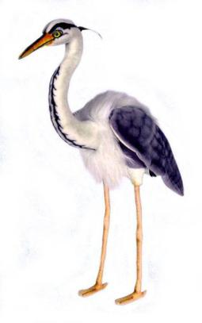
Загадка
На одной ноге стоит,
В воду пристально глядит.
Тычет клювом наугад –
Ищет в речке лягушат.
(Цапля.)

Slide 48
Ц ц ца Це
цапля цыпленок
Цапля живет на болоте.

Slide 49
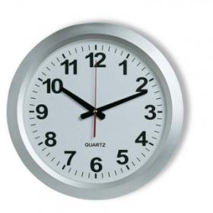
Загадка
Мы ходим ночью, ходим днем,
Но никуда мы не уйдем.
Мы бьем исправно каждый час,
А вы, друзья, не бейте нас.
(Часы.)

Slide 50
Ч ч че Чу
часы чудеса
Часы сообщают нам точное время.

Slide 51
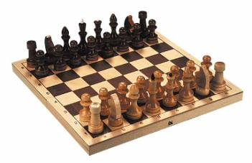
Загадка
На квадратиках доски
Короли свели полки.
Нет для боя у полков
Ни патронов, ни штыков.
(Шахматы.)

Slide 52
Ш ш ши Шу
шахматы Шура
Саша и Маша играют в шахматы.

Slide 53
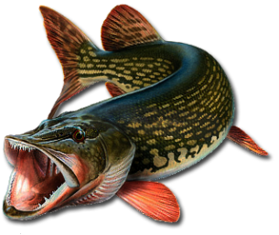
Загадка
Она в речке проживает,
Хвостиком виляет,
Зубаста, а не лает.
(Щука.)

Slide 54
Щ щ ща Щу
щука щётка
Щука – хищная речная рыба.

Slide 55
Загадка
Есть подъезд, но нет подъезда
Есть разъезд, но нет разъезда
Очень нужен, это так,
В алфавите…
(Твёрдый знак.)

Slide 56
ъ ы ь дъ нь
подъезд день
Сегодня очень холодный день.

Slide 57
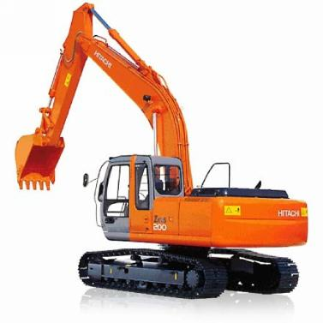
Загадка
К нам во двор забрался крот,
Роет землю у ворот.
Тонна в рот земли войдет,
Если крот раскроет рот.
(Экскаватор.)

Slide 58
Ээ эм Эр
эхо этажи
По шоссе ехал экскаватор.

Slide 59
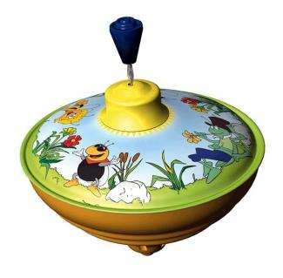
Загадка
Закружится на острой ножке,
Жужжит, как будто бы жучок,
Захочет – вскачь пойдет немножко,
Захочет – ляжет на бочок.
(Юла.)

Slide 60
Ю ю Юл юб
юла Юлия
Целый день кручусь юлой.

Slide 61
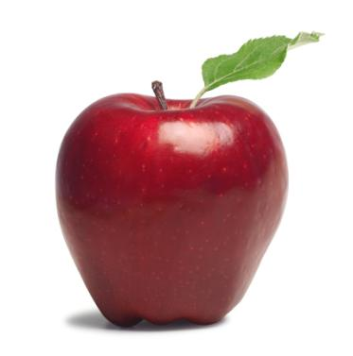
Загадка
Круглое, румяное,
Я расту на ветке;
Любят меня взрослые
И маленькие детки.
(Яблоко.)

Slide 62
Я я Як ял
яблоко Яша
Красные яблоки лежат в вазе.

Slide 63
Интернет ресурсы:
http://pictures.ucoz.ru/photo/detskie_kartinki/skazochnye_personazhi_v_kartinkakh_nosorog/3-0-1234 носорог
http://kazantz.ucoz.com/index/katalog_statej/0-10 - книга
http://gotowall.com/show_wallpaper.php?id=12504 – лягушка
http://vsetke.ru/foto/7698215/kartinki - медведь
http://usiter.com/post.php?mir=52639#.UY9xtkqlc9M – ива
http://www.lenagold.ru/fon/clipart/z/zay4.html - заяц
http://alenkiy.ucoz.ru/news/2009-4-13 - жар птица
http://sutrong.ru/viewtopic.php?id=421&p=11 – ёжик
http://www.chitalnya.ru/work/340406/ - енот
http://www.lenagold.ru/fon/clipart/d/der8.html - дуб
http://colnyshko.ru/?image=1727 – гриб
http://www.lenagold.ru/fon/clipart/v/volk.html - волк
http://landofart.ru/clipart/belka-201211301840342109 - белка
http://www.lenagold.ru/fon/clipart/a/aist.html - аист

Slide 64
Интернет ресурсы:
http://vasily-sergeev.livejournal.com/4097140.html - река
http://oleandra.rusedu.net/album/5743/11243 - солнце
http://www.wallpage.ru/oboi_jeltyij_utenok_kartinki-29582.php - утёнок
http://maxi.kiev.ua/product-1107094-tetrad-shkolnaya-12-listov.aspx - тетрадь
http://www.letsgodigital.org/images/artikelen/38/panasonic-lumix-fs33.jpg - фотоаппарат
http://www.euronics.ee/tootekaart/41061/Kodumasinad/Kulmikud/RK68SYB - холодильник
http://ranetki-yes.ucoz.ua/forum/12-210-1 - цапля
http://www.tessapro.ru/products/cath/7?page=2 – часы
http://www.lenagold.ru/fon/clipart/p/pods.html - подсолнух
http://sevelina.ru/glitter/blestyashki-leto-ot-dashulchika/ - одуванчик

Slide 65
Интернет ресурсы:
http://www.sport-71.ru/home/product-details/685-shaxmaty-grossmejsterskie-s-doskoj.html - шахматы
http://www.lenagold.ru/fon/clipart/b/bukv.html - буква Ъ
http://ribalka.ucoz.com/news/shhuka/2012-03-03-12 - щука
http://www.sds-ural.ru/exkavatori/gusenichnie/srednie-10-25/60-hitachizx200-lc.html - экскаватор
http://www.vceznaika.ru/production/show_brand.php?id=66 – юла
http://www.grafikerler.org/kisisel-ve-genel-calismalariniz/28300-calismalarim.html - яблоко
http://propowerpoint.ru/shkolnaya-doska-shablon-powerpoint/ - шаблон презентации
Загадки для детей:
http://detkam.e-papa.ru/zagadki/
http://kladraz.ru/zagadki-dlja-detei
http://slavclub.ru/zagadki/

